Slide 1
Helene-Lange-Gymnasium
Informationsabend zur Oberstufe
14. Dezember 2022

Slide 2
Informationsabend
Neu in der Studienstufe
Fächer
Profile im Eimsbütteler Modell
Wahlbogen
Präsentationsleistung und -prüfung
Allgemeine Hochschulreife

Slide 3
Neu in der Studienstufe

Slide 4
Neu in der Studienstufe
Tutorinnen und Tutoren - Punktesystem
Aufgabe der Klassenleitung
Tutandentage
i. d. R. angebunden an Kernfächer
Elternarbeit
Abstimmung mit den Beratungslehrerinnen
Abstimmung mit der Laufbahnberatung (Hr. Herbst)
Berufsorientierung
Berufsorientierungstage
Klaarstrand auf Sylt
Federführung Fr. Hosseini
BOSO-Portfolio
Ziel in der Studienstufe:
eigenverantwortliches Arbeiten (Aufgabenkultur; Besonderheit: Fremdschüler-Prinzip mit dem KaiFu)

Slide 5
Neu in der Studienstufe
Tutorinnen und Tutoren – Punktesystem
15
14 sehr gut
13
12
11 gut
10
09
08 befriedigend
07
06
05 ausreichend
04
03
02 mangelhaft
01
00 ungenügend

Slide 6
Fächer

Slide 7
Fächer
Kernfächer – Niveaustufen – Profilbereiche – Prüfungsfächer - Aufgabenfelder
Deutsch
Englisch
Mathematik
zwei der Fächer sind Prüfungsfächer
zwei der Fächer müssen auf erhöhtem Niveau gewählt werden

Slide 8
Fächer
Kernfächer – Niveaustufen – Profilbereiche – Prüfungsfächer - Aufgabenfelder
Niveaustufen
grundlegendes Niveau
Im Unterricht auf grundlegendem Anforderungsniveau werden die Kenntnis grundlegender wissenschaftlicher Arbeitsweisen sowie Einsichten in die wichtigsten Gegenstände und Zusammenhänge des unterrichteten Faches vermittelt.
erhöhtes Niveau
Im Unterricht auf erhöhtem Anforderungsniveau wird anhand ausgewählter Inhalte ein vertieftes Verständnis des jeweiligen Faches und der Methoden wissenschaftlichen Arbeitens vermittelt.

Slide 9
Fächer
Kernfächer – Niveaustufen – Profilbereiche – Prüfungsfächer - Aufgabenfelder
Profilbereiche
profilgebendes Fach
zwei profilbegleitende Fächer
Seminar

Slide 10
Fächer
Kernfächer – Niveaustufen – Profilbereiche – Prüfungsfächer - Aufgabenfelder
Prüfungsfächer
Kernfach auf erhöhtem Niveau
weiteres Kernfach
profilgebendes Fach
weiteres Fach

Slide 11
Fächer
Kernfächer – Niveaustufen – Profilbereiche – Prüfungsfächer - Aufgabenfelder
Aufgabenfelder
sprachlich-literarisch-künstlerischer Bereich
Deutsch, Bildende Kunst, Musik, Theater, Englisch, Französisch, Latein, Spanisch
gesellschaftswissenschaftlicher Bereich
Politik/Gesellschaft/Wirtschaft, Geographie, Geschichte, Religion, Philosophie, Wirtschaft, Psychologie
mathematisch-naturwissenschaftlicher Bereich
Mathematik, Biologie, Chemie, Physik, Informatik
Sport
Seminar

Slide 12
Profile im Eimsbütteler Modell

Slide 13
Profile im Eimsbütteler Modell
Übersicht – Ausgewählte Profile

Slide 14
Profile im Eimsbütteler Modell
Übersicht – Ausgewählte Profile
Das International Baccalaureate – Herr Größchen
Profil gebendes Fach | History | 4 Std.
Profil begleitendes Fach | Biology | 4 Std.
Profil begleitendes Fach | TOK (Philosophie) | 3 Std.
Seminar |  | 2 Std.
weitere Belegver-pflichtung | Film (Kunst) | 4 Std.
Zum IB gehören noch:
Pflichtfächer
DeutscheN, EnglischeN,
MathegN
CAS
extended Essay
zusätzliche Prüfungen
frei wählbare Std.: 2

Slide 15
Profile im Eimsbütteler Modell
Übersicht – Ausgewählte Profile
Das Projekt der Moderne
Profil gebendes Fach | Geschichte | 4 Std.
Profil begleitendes Fach | Biologie | 4 Std.
Profil begleitendes Fach | Bildende Kunst | 2 Std.
Seminar |  | 2 Std.
weitere Belegver-pflichtung | Religion/ Philosophie | 2 Std.
frei wählbare Std.: 6

Slide 16
Profile im Eimsbütteler Modell
Übersicht – Ausgewählte Profile
Das Ästhetische Profil
Profil gebendes Fach | Bildende Kunst | 4 Std.
Profil begleitendes Fach | PGW | 4 Std.
Profil begleitendes Fach | Religion | 2 Std.
Seminar |  | 2 Std.
weitere Belegver-pflichtung | Biologie/ Chemie/ Physik | 4 Std.
Mathe ist verpflichtendes
Abiturprüfungsfach!
frei wählbare Std.: 4

Slide 17
Profile im Eimsbütteler Modell
Übersicht – Ausgewählte Profile
Natur und Gesundheit
Profil gebendes Fach | Biologie | 4 Std.
Profil begleitendes Fach | PGW | 4 Std.
Profil begleitendes Fach | Chemie | 2 Std.
Seminar |  | 2 Std.
weitere Belegver-pflichtung | Kunst/Musik/ Theater; Religion/Philo | 2 Std.
frei wählbare Std.: 4

Slide 18
Wahlbogen

Slide 19
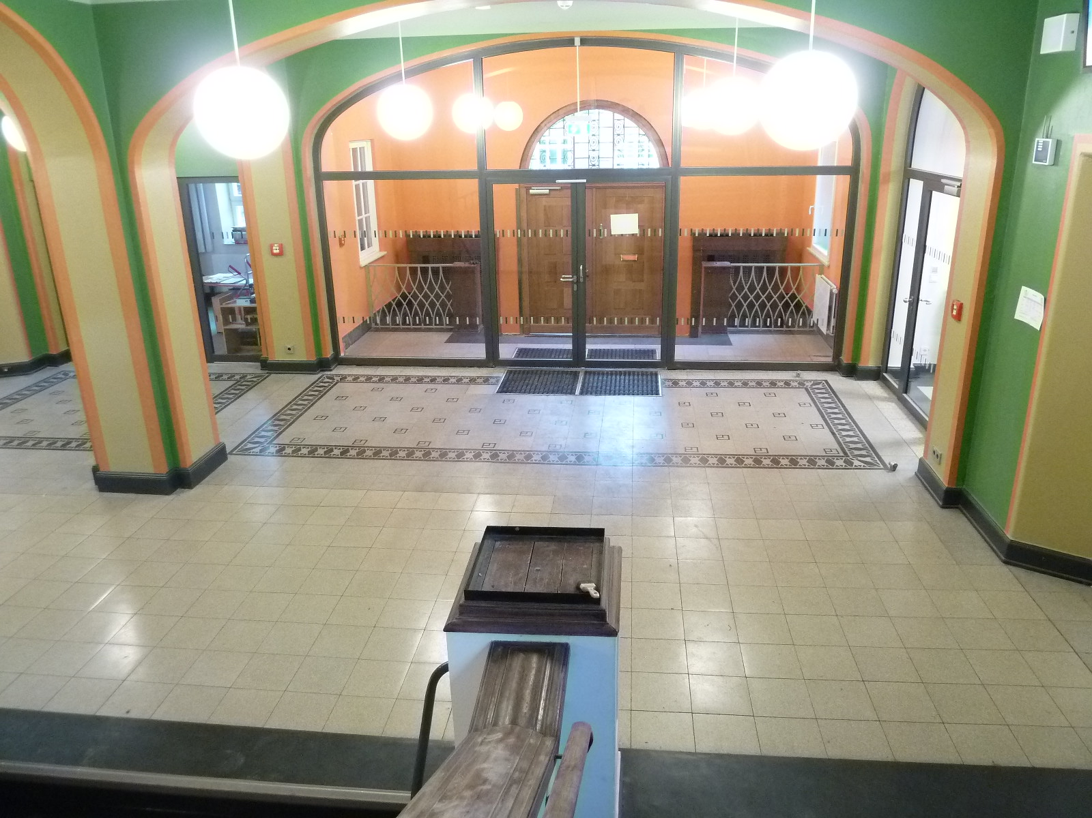
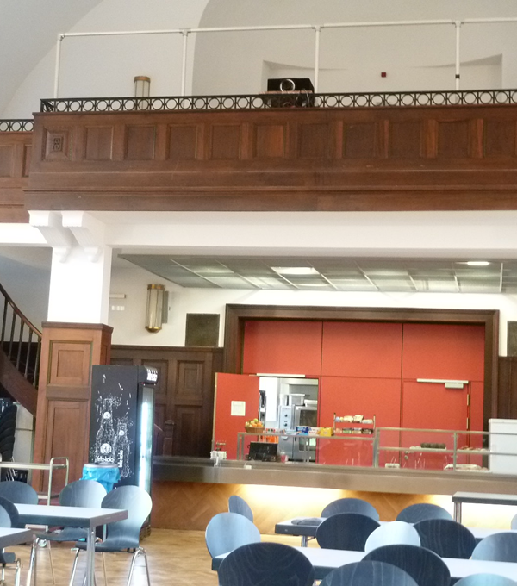
Wahlbogen
s. Downloadbereich der Wahlbögen auf der Homepage

Slide 20
Präsentationsleistung und -prüfung

Slide 21
Präsentationsleistung und -prüfung
Präsentationsleistung - Präsentationsprüfung
individuelle Arbeitsschwerpunkte
bereiten die mündliche Abiturprüfung vor
thematisch mit den Inhalten des laufenden Unterrichts verbunden
Arbeitsergebnisse werden mediengestützt präsentiert
können gemeinsam erbracht werden (individuelle Bewertung)
Da die Präsentationsleistung einer Klausur gleichgestellt ist, muss sie hinsichtlich ihres Anforderungsniveaus und der Komplexität ihrer Anforderungen auch einer Klausur entsprechen.

Slide 22
Präsentationsleistung und -prüfung
Präsentationsleistung - Präsentationsprüfung
Prüfungsformat im mündlichen Abitur
Thema mit Semesterübergriff zwei Wochen vor Prüfungstermin
10 Minuten Präsentation mediengestützt
20 Minuten Kolloquium
Gewichtung entsprechend der zeitlichen Anteile
zum Vergleich: Klassische mdl. Prüfung
(30 Min. Vorbereitung, danach 30 Minuten mdl. Prüfung)

Slide 23
Allgemeine Hochschulreife

Slide 24
Allgemeine Hochschulreife
Block 1 – Block 2
Aus vier Semestern der Studienstufe sind folgende Ergebnisse einzubringen:
-> alle Ergebnisse in den drei Kernfächern Deutsch, Mathematik, Englisch
-> alle Ergebnisse in dem profilgebenden Fach
-> alle Ergebnisse in einem weiteren Abiturprüfungsfach
Darüber hinaus einzubringen sind Ergebnisse aus vier Semestern
-> in einem der künstlerischen Fächer Bildende Kunst, Theater, Musik
-> in einem der Fächer Geographie, Geschichte oder PGW
-> in einem der naturwissenschaftlichen Fächer
Hat die Schülerin bzw. der Schüler musikpraktische Kurse besucht, können bis zu drei Ergebnisse dieser Kurse in die Gesamtqualifikation eingebracht werden. Diese Kurse können jedoch nicht auf die Mindesteinbringungsverpflichtung angerechnet, sondern nur ergänzend zu den 32 Semesterergebnissen eingebracht werden.

Slide 25
Allgemeine Hochschulreife
Block 1 – Block 2
Ergebnisse aus der Abiturprüfung
In die Berechnung von Block 2 gehen alle in der Abiturprüfung erreichten Ergebnisse ein.
Doppelte Gewichtung
In zwei Fächern werden die in der Studienstufe erreichten vier Semesterergebnisse jeweils doppelt gewertet.
Diese Fächer sind:
-> das profilgebende Fach
-> ein auf erhöhtem Anforderungsniveau unterrichtetes und in der Abiturprüfung schriftlich geprüftes Kernfach

Slide 26
Vielen Dank für Ihre Aufmerksamkeit ...
Zeit für Ihre Fragen

